Slide 1
Ujian Tengah Semester Data Mining - B
Aaz M Hafidz Azis 1177050001
Nisa Eka Juliana 1167050116
Faridah Dewi Khansa 1177050042
Rafli Indra Gunawan 1177050093

Slide 2
RElim
RElim Algorithm
(Recursive Elimination)

Slide 3
RElim Algorithm
Algoritma Recursive Elimination (Relim) merupakan salah satu algoritma asosiasi yang pertama kali diperkenalkan oleh Christian Borgelt dari Department of Knowledge Processing and Language Engineering Universitas Magdeburg di Jerman sekitar tahun 2005. Algoritma ini terinspirasi dari teknik asosiasi lainnya, yaitu FP-growth dan H-mine, berfungsi untuk menemukan frequent item sets.

Slide 4
Apakah algoritma RElim dapat berjalan dengan baik ?
Tujuan
Menguji algoritma Relim dalam merekomendasikan film

Slide 5

Dalam Library Relim, ada 3 bentuk
Frequent Item Set Mining
Association Rules Mining
Frequent Sequence Mining

Slide 6
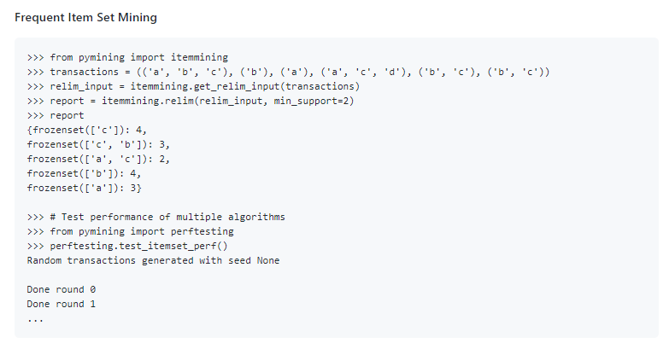

Frequent Item Set Mining

Slide 7
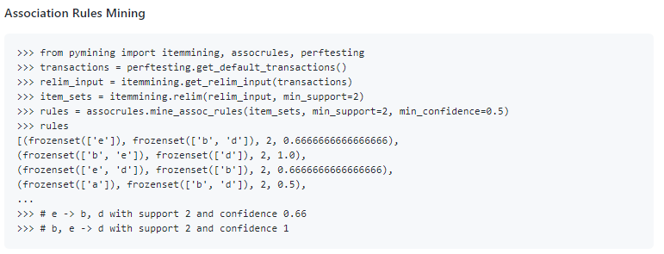
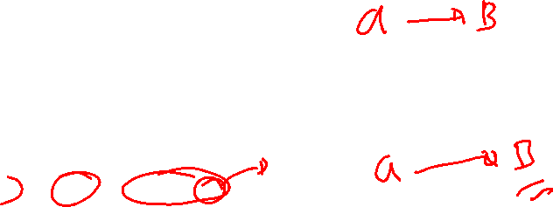
Association Rules Mining

Slide 8
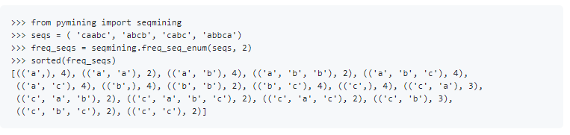
Frequent Sequence Mining

Slide 9
Kita Lakukan Pengkodean/Pengujian/Penelitian
Menggunakan dataset Movie

Slide 10
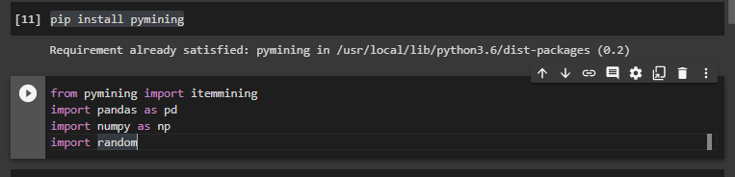
Untuk instal library Relim di python

Slide 11
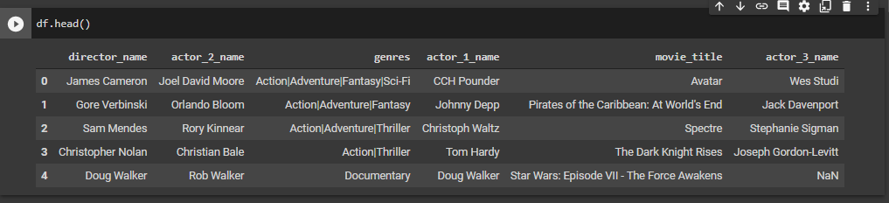
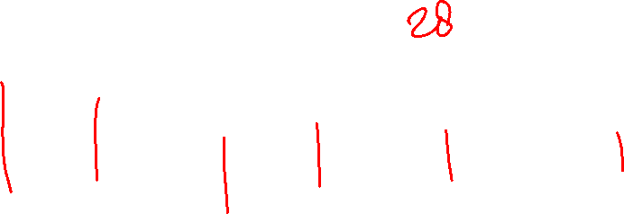
6 Data yang masuk ke dalam sistem

Slide 12
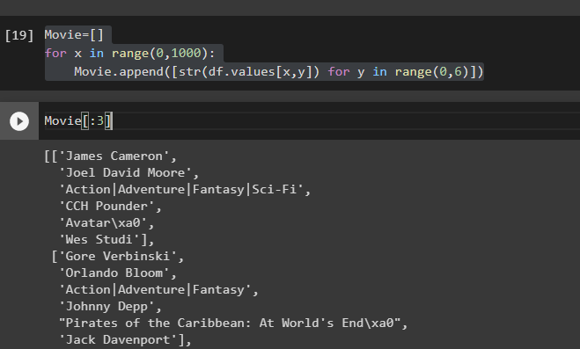

Mengubah ke dalam array list

Slide 13
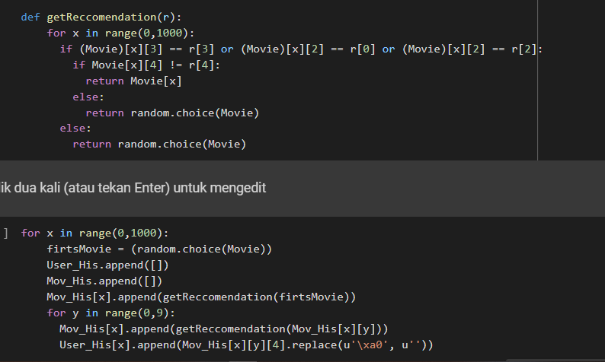




Pre Prosesing

Slide 14
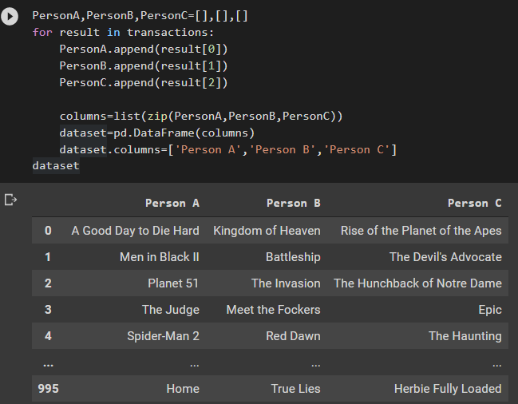
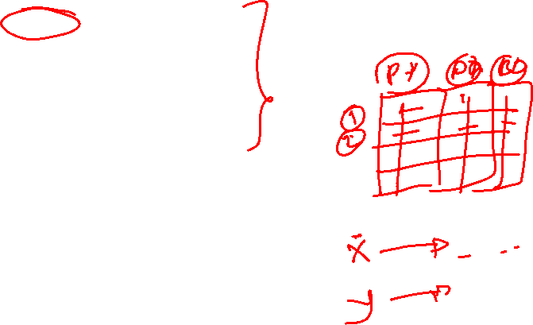
Hasil yang akan diolah

Slide 15
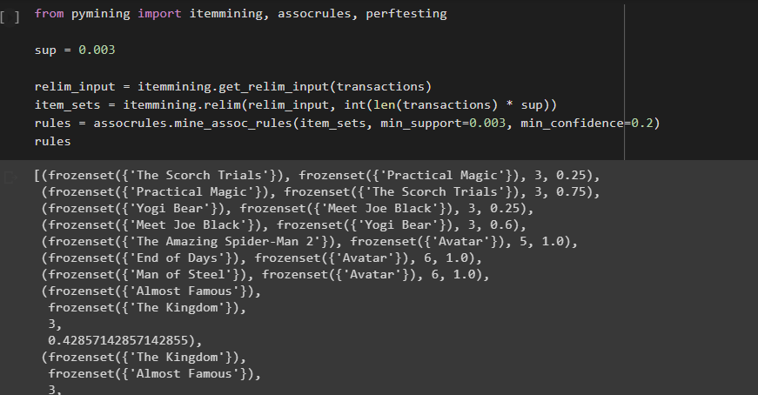

Processing

Slide 16
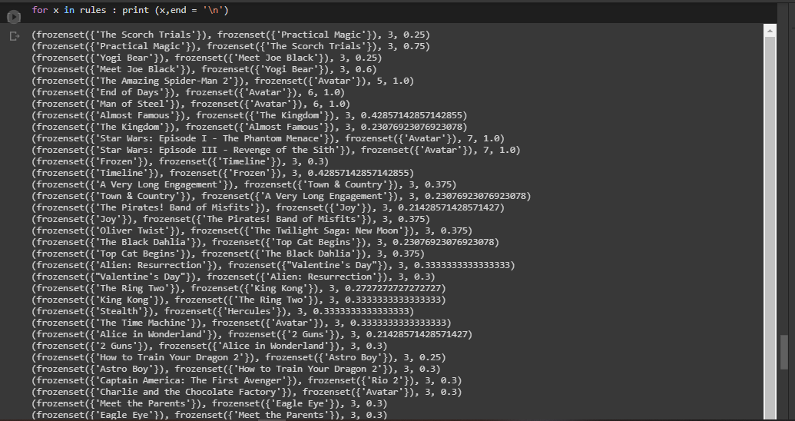


Slide 17
RElim Algorithm
Program penambangan set mining, metode penambangan data mining yang awalnya dikembangkan untuk analisis keranjang pasar.
Penambangan yang sering dilakukan bertujuan untuk menemukan keteraturan dalam perilaku belanja pelanggan supermarket, perusahaan pemesanan melalui pos, dan toko online.
Secara khusus, mengidentifikasi rangkaian produk yang sering dibeli bersama.
Setelah diidentifikasi, rangkaian produk digunakan untuk mengoptimalkan pengorganisasian produk yang ditawarkan di rak supermarket atau halaman katalog pesanan melalui pos atau toko web, dapat memberikan petunjuk produk mana yang dapat dengan mudah digabungkan, atau mungkin memungkinkan untuk menyarankan produk lain kepada pelanggan.

Slide 18
PREPROCESSING
Proses preprocessing ini ditunjukkan pada Gambar 1,
yang menunjukkan contoh database transaksi di sebelah kiri.
Frekuensi item dalam database ini, diurutkan secara menaik,
adalah ditampilkan pada tabel di tengah. Jika kita diberi
pengguna ditentukan dukungan minimal 3 transaksi, item f
dan g bisa dibuang. Setelah melakukannya dan menyortir
item dalam setiap transaksi secara bertahap. Frekuensi
mereka, kami memperoleh database yang dikurangi yang
ditunjukkan pada Gambar 1 di sebelah kanan.

Slide 19
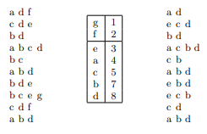
PREPROCESSING
Gambar 1 Database transaksi (kiri), frekuensi item (tengah), dan database yang telah direduksi (kanan)

Slide 20
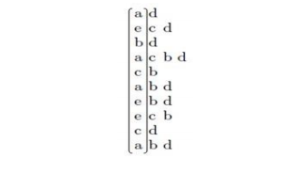
Recursive Processing
Pada tahap ini dimulailah pemrosesan secara rekursif terhadap database yang telah direduksi tadi. Langkah pertama adalah dengan menghitung jumlah frequent item yang terdapat pada prefix (awalan) dari seluruh item set.
Gambar 2 Sorted Transaction

Slide 21
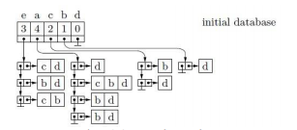
Recursive Processing
Terbentuklah initial database yang nantinya akan dilakukan recursive elimination terhadapnya. Frequent item disusun dari yang berjumlah kecil ke besar seperti pada gambar 2. Saat ini, posisi pointer berada pada item „e‟
Selanjutnya dilakukan eliminasi terhadap prefix e, pointer berpindah ke item setelah prefix e. Item-item yang semula ber-prefix e kemudian bergabung dengan item set yang memiliki prefix sama. Proses ini berlangsung terus menerus hingga hanya tersisa 1 buah item set saja.
Gambar 3 Initial Database

Slide 22
Hasil dan Pembahasan

Slide 23
Pertama, kami menggunakan model sederhana untuk direkomendasikan film menggunakan rekomendasi berbasis konten.
kemudian diikuti dengan pemfilteran kolaboratif dan akhirnya kami menerapkan algoritma RElim untuk merekomendasikan film.
Dalam eksperimen ini, kami menggunakan kumpulan data Movie Lens. Data setnya juga kompleks untuk memvisualisasikan hasil dan karenanya, kami telah mengambil sebagian dari aslinya kumpulan data.
Data sample dari masing-masing dataset yang dipisahkan koma tersebut ditunjukkan pada Gambar 4 dan Gambar 5. Gambar 4 adalah sample data dari MetaData film dan Gambar 5 adalah contoh dari Kata Kunci dari MovieLens Himpunan data.

Slide 24
Sistem rekomendasi dasar menawarkan rekomendasi kepada semua pengguna berdasarkan History film, dll. Poin kuncinya di sini adalah itu film yang lebih populer ini memiliki kemungkinan besar untuk disukai oleh rata-rata pengguna, tetapi model dasar tidak dapat merekomendasikan film untuk pengguna tertentu. Film populer yang direkomendasikan dengan menggunakan RElim ditunjukkan pada Gambar 6 (Hanya empat atribut dan empat contoh yang disertakan secara acak). Di sini, seluruh kumpulan data menggunakan format nilai yang dipisahkan koma.

Slide 25
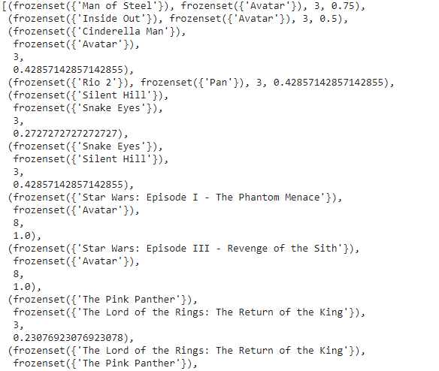
Gambar 6 RElim Result

Slide 26
Kesimpulan
Sistem Rekomendasi merupakan bagian dari penyaringan informasi dan merupakan bagian dari keseharian kita kehidupan. Setiap individu bisa mendapatkan rekomendasi berdasarkan minat pribadi mereka. Sistem rekomendasi film yang sudah ada memiliki efisiensi yang buruk karena film mana yang disarankan untuk dilihat aspek misalnya - film dinilai & dievaluasi oleh Pengguna. Algoritma RElim yang didasarkan pada penghapusan item, pemrosesan rekursif, dan penugasan ulang transaksi sangat sederhana dan bekerja tanpa struktur data yang rumit, eliminasi rekursif bekerja dengan sangat baik, Algoritma Recursive Elimination (Relim) dapat digunakan untuk menyelesaikan masalah perekomendasian film. Aturan asosiasi yang dihasilkan algoritma ini berupa nama movie beserta nilainya dan movie lainnya yang telah diditonton user lainnya

Slide 27
Reverensi

Slide 28
[1]
W. H. Jeong, S. J. Kim, D. S. Park, and J. Kwak, “Performance improvement of a movie recommendation system based on personal propensity and secure collaborative filtering,” J. Inf. Process. Syst., vol. 9, no. 1, pp. 157–172, 2013, doi: 10.3745/JIPS.2013.9.1.157.
[2]
P. Viana and J. P. Pinto, “A collaborative approach for semantic time-based video annotation using gamification,” Human-centric Comput. Inf. Sci., vol. 7, no. 1, p. 13, Dec. 2017, doi: 10.1186/s13673-017-0094-5.
[3]
H. Bagci and P. Karagoz, “Context-aware location recommendation by using a random walk-based approach,” Knowl. Inf. Syst., vol. 47, no. 2, pp. 241–260, May 2016, doi: 10.1007/s10115-015-0857-0.
[4]
F. Wong, S. Lee, and Q. Wong, “Points of Interest Recommendation Based on Context-aware,” Int. J. Hybrid Inf. Technol., vol. 8, no. 3, pp. 55–62, Mar. 2015, doi: 10.14257/ijhit.2015.8.3.06.
[5]
C. Of and T. H. E. Acm, “August 2000/Vol. 43, No. 8 COMMUNICATIONS OF THE ACM,” Commun. ACM, vol. 43, no. 8, pp. 122–125, 2000.
[6]
“Relim documentation.”

Slide 29
[7]
B. Sarwar, G. Karypis, J. Konstan, and J. Riedl, “(sarwar 2001)Item-based collaborative ﬁltering recommendation.pdf,” Proc. 10th Int. Conf. World Wide Web, vol. 285–295, 2001.
[8]
and M. N. B. Mobasher, H. Dai, T. Luo, “Discovery and Evaluation of Aggregate Usage Profiles for Web Personalization,” Data Min. Knowl. Discov., vol. 6, no. 1, pp. 61–82, 2002.
[9]
C. Borgelt, “Keeping things simple: Finding frequent item sets by recursive elimination,” Proc. ACM SIGKDD Int. Conf. Knowl. Discov. Data Min., pp. 66–70, 2005, doi: 10.1145/1133905.1133914.

Slide 30
Thanks!
Do you have any questions?
Aaz.M@gmail.id, nisa.eka.juliana@gmail.com, faridahdewikhansa@gmail.com, 1177050093@student.uinsgd.ac.id

